Slide 1

Optimisation de l’administration des βlactamines en réanimation:
Pourquoi, pour qui, comment?
ASPECTS THEORIQUES
Olivier PAJOT, Argenteuil

Slide 2
Pourquoi?
Optimiser les prescriptions de β lactamines

Slide 3
Pourquoi optimiser les prescriptions de β lactamines ?
    Efficacité optimale
    Réduction du risque d’émergence de mutants résistants
    Limiter le risque toxique

Slide 4
Un peu d’histoire…
“THERE is a considerable body of experimental evidence that the therapeutic action of penicillin rests in large part on its direct bactericidal action, and that the factor that primarily determines its therapeutic efficacy is the total time for which the drug remains at effective levels at the focus of infection.”
Eagle et al., N Engl J Med 1953; 248:481-488

Slide 5
Paramètres PK-PD corrélés avec l’activité in vivo des antibiotiques
Pic/CMI (C_{max}/CMI)
ASC/CMI
Temps > CMI CMI
Concentration (mg/l)
Temps

Slide 6
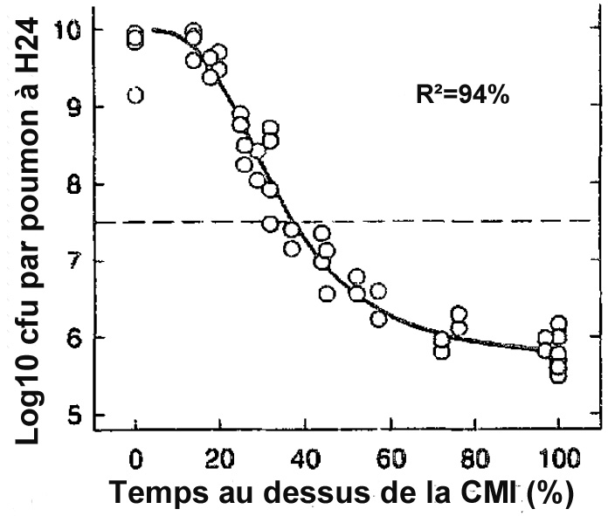
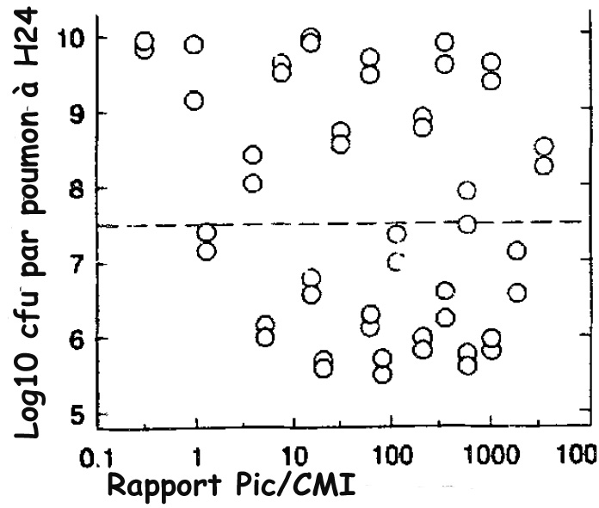
Pharmacodynamie des β lactamines
Souris neutropénique
Pneumonie à K. pneumoniae
Traitement par cefotaxime
Craig WA, Diagn Microbiol Infect Dis, 1995, 22:89-96

Slide 7
Pharmacodynamie des β lactamines
Modèles murins d’infection de cuisse à K. pneumoniae
Traitement par doripénème
40%
W. Craig, données non publiées

Slide 8
Couple ATB - bactérie
Couple ATB/ bactérie | Bactériostase | Bactéricidie
C3G- entérobactéries | 40% | 70%
C3G- S aureus | 25% | 40%
C3G - pneumocoque | 40% | 70%
Amoxicilline -pneumocoque | 30% | 50%
W.A. Craig, ICAAC 1993; Pediatric Inf Dis J, 1996

Slide 9
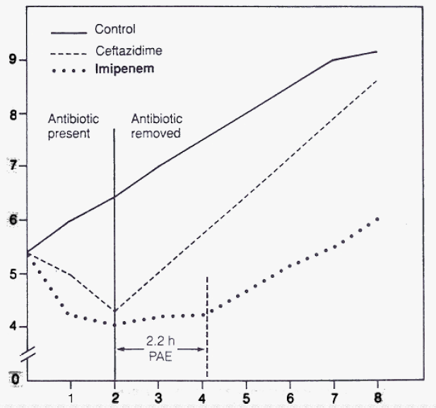
Effet post antibiotique

Slide 10
Effet post-antibiotique
Essentiellement carbapénèmes et BGN
 | Effet post antibiotique (heures)
 | P. aeruginosa | E. coli | S. aureus
Imipénème | 4 | 2 | 1,5
Méropénème | 5 | 4 | ND
Doripénème | 6 | <1 | 1,8
Mouton JW, et al, Clin Pharmacokinet, 2000, Sept;39(3):185:201

Slide 11
Rôle de l’EPA
Souris neutropéniques:
β lactamine sans EPA: T>CMI 90 à 100%
β lactamine avec EPA: T>CMI 50 à 60%
Turnidge, CID, 1998

Slide 12
En pratique, quel objectif pour les patients ?
Existe-t-il des études cliniques validant ces objectifs PK PD émergeant des études pré cliniques?

Slide 13
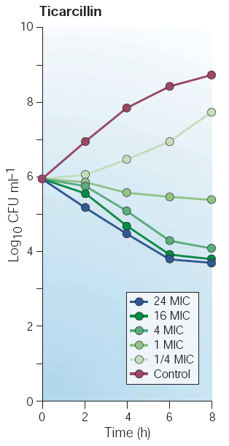
Quel niveau au dessus de la CMI ?
Pas de gain de bactéricidie
au-delà de 4 fois la CMI
Craig WA, Ebert SC. Scand J Infect Dis Suppl 1991;74:63–70.

Slide 14
Pourquoi?
Il existe une relation entre PK-PD des β lactamines et évolution clinique Pour le traitement d’une infection sévère à BGN par une β lactamine, il faut probablement obtenir: Des concentrations plasmatiques au delà de la CMI plus de 70% du temps Voire une C_{min} (C_{résiduelle})> 4 à 6x CMI Limite des études PK PD: les cibles PK PD utilisées (émergeant des études précliniques) ne sont pas validées par des études de cohortes larges

Slide 15
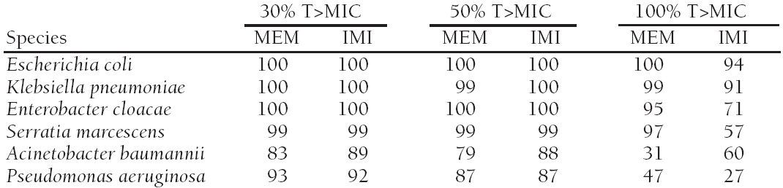
Pharmacodynamie: modélisation
Simulation Monte Carlo
10000 patients
Comparaison MER et IMI, 500mg/6h
Entérobactéries, P. aeruginosa, Acinetobacter spp (réseau MYSTIC 2002)
Kuti JL, et al, Pharmacotherapy, 2004;24:8-15

Slide 16
Exemple de l’imipénème…
 | Dose unitaire | Intervalle | T>CMI* | Dose totale/j
Imipénème | 1g | 8 h | 45% | 3 g
 | 1g | 6 h | 60% | 4 g
 | 1g | 4 h | 89% | 6 g
*: P. aeruginosa; CMI = seuil critique inférieur S/I, 4 mg/l
Drusano GL et al., Antimicrob Agents Chemother. 1984;26(5):715-21

Slide 17
Pour qui?
Optimiser les prescriptions de β lactamines

Slide 18



Pharmacocinétique des antibiotiques
Les recommandations de doses sont établies selon des études réalisées chez le volontaire sain….

Slide 19
En réanimation…
Les infections sont sévères
Le risque est à l’échec plus qu’à la toxicité
Il est maximal en début de traitement
La PK est souvent modifiée
Les CMI ne sont pas toujours basses…

Slide 20
En réanimation…
Les infections sont sévères
Le risque est à l’échec plus qu’à la toxicité
Il est maximal en début de traitement
La PK est souvent modifiée
Les CMI ne sont pas toujours basses…

Slide 21
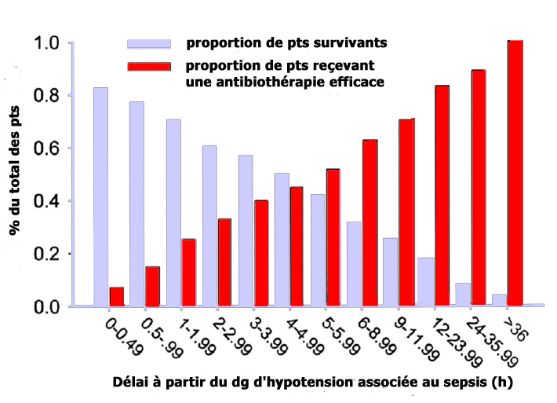
Les premières heures du traitement sont primordiales
Chaque heure de retard dans l’administration de la première dose d’antibiotique est associé à une surmortalité d’environ 7%
Kumar A, Crit Care Med. 2006;34(6):1589-96.

Slide 22
Influence du délai thérapeutique
136 pts avec bactériémies à P. aeruginosa
Mortalité à 30 j = 39 %
Tt empirique inefficace = facteur associé à la mortalité (OR (IC95%): 4,61 (1,8–18,09), p=0,028)
  Mortalité
  antibiothérapie empirique efficace d ’emblée : 27,7 %
  antibiothérapie efficace secondairement : 43,4 %
  (p = 0.079)
        Kang et al., Clin Infect Dis 2003, 37 : 745-51

Slide 23
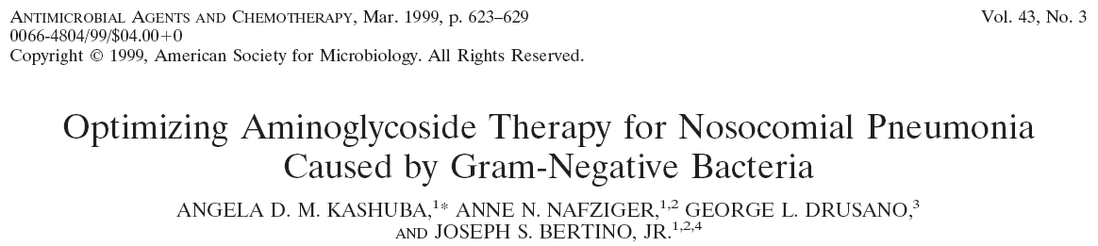
78 patients avec PN
>90% de résolution clinique à J7
si la 1ère Cmax/CMI> 10

Slide 24
En réanimation…
Les infections sont sévères
Le risque est à l’échec plus qu’à la toxicité
Il est maximal en début de traitement
La PK est souvent modifiée
Les CMI ne sont pas toujours basses…

Slide 25
Altération des paramètres PK
Toutes les phases sont perturbées:
  Distribution
  Métabolisme
  Elimination
Essentiellement:
  VD
  Clairance rénale
  Liaison protéique

Slide 26
Œdèmes et choc septique
Pipéracilline 4 g en 10 min, APACHE II [36-66]
Dosages par microdialyse : muscle - tissu adipeux SC
Muscle
Graisse
6 volontaires
6 Chocs sept.
AUC interst/AUC plasma libre : 55% vs 19%
Joukhadar et al - Crit Care Med 2001; 29:385–391
Notes:
Objective: Current guidelines for adjusting antimicrobial therapy
regimens commonly are based on drug concentrations measured
in plasma. In septic patients, however, the interstitial space
of soft tissues in addition to the central compartment represents
the target site of infection. We thus hypothesized that one explanation
for therapeutic failure during antibiotic treatment might be
the inability to achieve effective antimicrobial concentrations in the
interstitial space fluid of soft tissues. This is corroborated by the fact
that piperacillin, a frequently administered b-lactam antibiotic, often
fails to be effective despite documented susceptibility of the causative
pathogen in vitro.
Design: Prospective comparative study of two groups.
Setting: The intensive care unit and research ward of an
university hospital.
Subjects: Six patients with septic shock and a control group of
six gender- and age-matched healthy volunteers.
Interventions: To measure piperacillin penetration into the
interstitial space fluid of skeletal muscle and subcutaneous
adipose tissue, we employed microdialysis after a single intravenous
administration of 4.0 g of piperacillin to patients and
healthy volunteers. Piperacillin concentrations were assayed
by using reversed-phase high-pressure liquid chromatography.
Measurements and Main Results: In septic shock patients, interstitial
piperacillin concentrations in skeletal muscle and subcutaneous
adipose tissue were five- to ten-fold lower than corresponding
free plasma concentrations (p < .03). Mean piperacillin concentrations
in subcutaneous adipose tissue never exceeded 11 mg/mL,
which is below the minimal inhibitory concentration for a range of
relevant pathogens in patients with septic shock.
Conclusion: The results of the present study demonstrate that
in septic shock patients, piperacillin concentrations in the interstitial
space may be subinhibitory, even though effective concentrations
are attained in plasma. The lack of success of antimicrobial
therapy in these patients thus might be attributable to
inadequate target site penetration of antibiotics. (Crit Care Med
2001; 29:385–391)

Slide 27
Les œdèmes
Etude | Population d’étude | Antibiotique | Effet Pharmacocinétique
Dorman et al. | 52 patients septiques de chirurgie | Gentamicine ou tobramycine | ↑ VD; ↓ C_{max}
Brunner et al. | 6 pts de postchirurgie vs 6 contrôles | Pipéracilline/tazobactam | ↓ ASC dans les tissus musculaire et sous cutané
Joukhadar et al. | 6 pts septiques vs 6 contrôles | Pipéracilline | ↓ ASC dans les tissus musculaire et sous cutané
Joukhadar et al. | 12 pts septiques vs 6 contrôles | Cefpirome | ↓ C_{max} et ASC dans le muscle
Gomez et al. | 15 pts de réanimation | Ceftazidime | ↓ C_{min}
Hanes et al. | 31 pts traumatisés | Ceftazidime – administration IV discontinue ou IV continue | ↑ VD
McKindley et al. | 20 pts de réanimation traumatologique | Aztréonam ou imipénème | ↑ VD

Slide 28
Altération des paramètres PK
Pour les β lactamines, les facteurs de variabilité ne sont pas déterminés

Slide 29
Risque de sous-dosage
Diminution de l’efficacité
Sélection de mutants résistants

Slide 30
En réanimation…
Les infections sont sévères
Le risque est à l’échec plus qu’à la toxicité
Il est maximal en début de traitement
La PK est souvent modifiée
Les CMI ne sont pas toujours basses…

Slide 31
Distribution des CMI dans une population bactérienne
Number of organisms
S
I
R
S = Sensible
I = Intermédaire
R = Résistant
Fréquence des souches
CMI (µg/mL)
0,03
0,06
0,12
0,25
0,5
1
2
4
8
16
32
64
128
256
512
0,004
0,008
0,015
Concentrations critiques d’imipénème pour les entérobactéries

Slide 32
Distribution des CMI dans une population bactérienne
Pseudomonas aeruginosa
CMI imipenème: 0,1mg/l S
CMI imipenème: 2 mg/l S
Seuil critique S/I= 4 mg/l
Enterobacter sp
CMI céfotaxime: 0,01mg/l S
CMI céfotaxime: 3 mg/L S
Seuil critique S/I= 4 mg/l
Mêmes doses d’antibiotiques
?
Mêmes doses d’antibiotiques
?

Slide 33
Pour qui?
L’optimisation de l’administration des antibiotiques est rendue nécessaire par: L’altération de la PK (augmentation du VD, augmentation de la clairance totale des AB, qui exposent à une baisse des concentrations plasmatiques) Des CMI élevées (ou germes à risque de…), y compris lorsque les bactéries sont S sur l’antibiogramme Limite des études PK PD: les modélisations utilisent les CMI critiques S/I, et non les CMI observées

Slide 34
Comment?
Optimiser les prescriptions de β lactamines

Slide 35
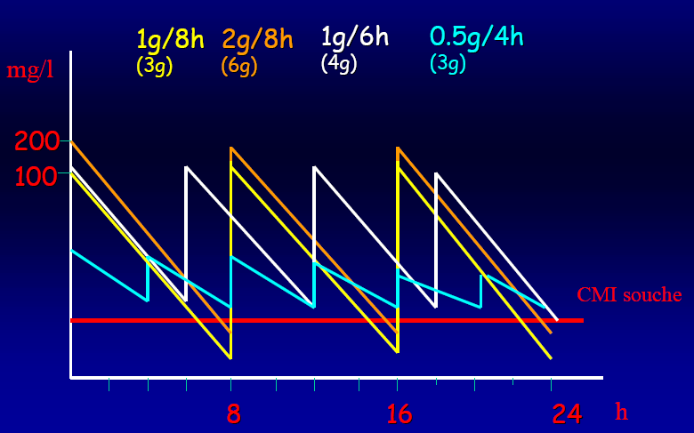
Comment augmenter le T>CMI?
Augmenter les doses unitaires
Utiliser une molécule à ½ vie longue
Raccourcir l’intervalle entre 2 doses
Allonger la durée de chaque perfusion
Perfuser en continue sur 24 h

Slide 36
Comment augmenter le T>CMI?
Augmenter les doses unitaires
Utiliser une molécule à ½ vie longue
Raccourcir l’intervalle entre 2 doses
Allonger la durée de chaque perfusion
Perfuser en continue sur 24 h

Slide 37
Pharmacodynamie: modélisation méropénème
 | % T> CMI
500 mg / 6h | 41,91%
1 g / 8h | 45,77%
1 g / 6h | 61,02%
2 g / 8h | 57,77%
Kuti JL, et al, Am J Health Syst Pharm, 2003;60:565-568
Simulation Monte Carlo
5000 patients
CMI= 4 mg/l

Slide 38
Comment augmenter le T>CMI?
Augmenter les doses unitaires
Utiliser une molécule à ½ vie longue
Raccourcir l’intervalle entre 2 doses
Allonger la durée de chaque perfusion
Perfuser en continue sur 24 h

Slide 39
Molécules à ½ vie longue
T>CMI pour CMI=1mg/l
 | Nombre d’injection
 | 1 | 2 | 3
Ceftriaxone 1g | 100 | / | /
Ceftazidime 1g | 37 | 74 | 100
Cefotaxime 1g | 21 | 42 | 63

Slide 40
Comment augmenter le T>CMI?
Augmenter les doses unitaires
Utiliser une molécule à ½ vie longue
Raccourcir l’intervalle entre 2 doses
Allonger la durée de chaque perfusion
Perfuser en continue sur 24 h

Slide 41
Comment augmenter le T>CMI?
Augmenter les doses unitaires
Utiliser une molécule à ½ vie longue
Raccourcir l’intervalle entre 2 doses
Allonger la durée de chaque perfusion
Perfuser en continue sur 24 h

Slide 42
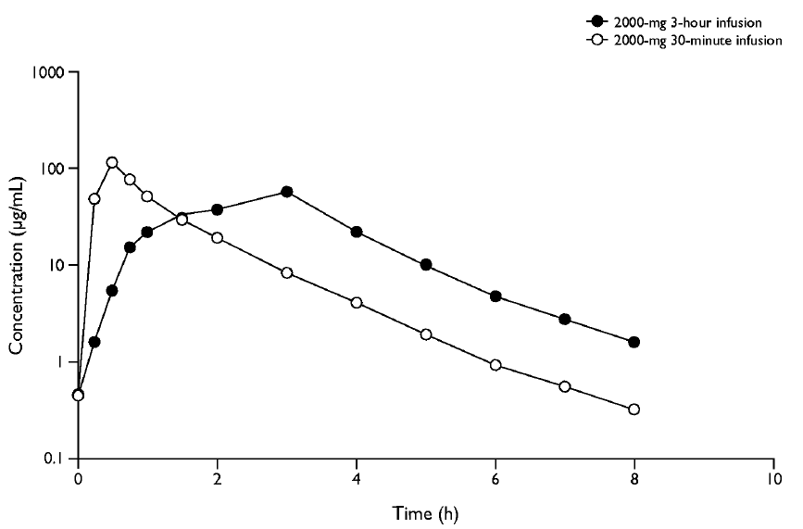
Perfusion prolongée
6 adultes sains
Dandekar, PK, et al, Pharmacotherapy, 2003;23:988-991

Slide 43
Perfusion prolongée, modélisation (méropénème)
 | Probabilité (%) d’atteindre la cible PK-PD (T>CMI* ≥40%)
Durée de perfusion | 500 mg/8h | 1000 mg /8h | 2000 mg /8h
0,5 h | 72,5 | 82,5 | 89,4
1 h | 76 | 85,1 | 91,2
2 h | 82,6 | 89,1 | 94,4
3 h | 87,9 | 93,4 | 96,7
*: CMI pour P. aeruginosa de 0,25 à 64 mg/l
Drusano GL et al., Clin Infect Dis. 2003;36(suppl 1):S42-S50

Slide 44
Pharmacodynamie: étude clinique
Etude PK/PD
9 patients atteints de PAVM traités par méropénème
 | %Temps >CMI
 | CMI=8 mg/l | CMI=4 mg/l | CMI=1mg/l
2000 mg sur 3 h | 72,9 | 85,6 | 98,6
1000 mg sur 3h | 58,1 | 72,7 | 93,6
1000 mg sur 30’ | 45,9 | 57 | 74,7
Jaruratanasirikul S, et al, Antimicrob Agents Chemother. 2005 Apr;49(4):1337-9.

Slide 45
Perfusion prolongée, modélisation (méropénème)
Étude pilote randomisée en cross-over
10 patients
500mg perfusés sur 3 heures/ 8h
        =
        1g perfusés sur 30’/ 8h
(identiques pour atteindre les cibles de T>CMI)
Langan KM et al., Crit Care Resusc. 2014 Sep;16(3):190-6

Slide 46
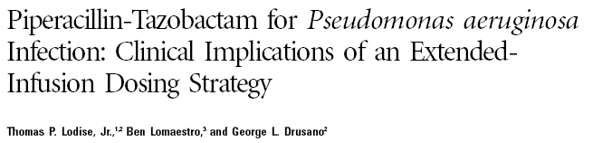
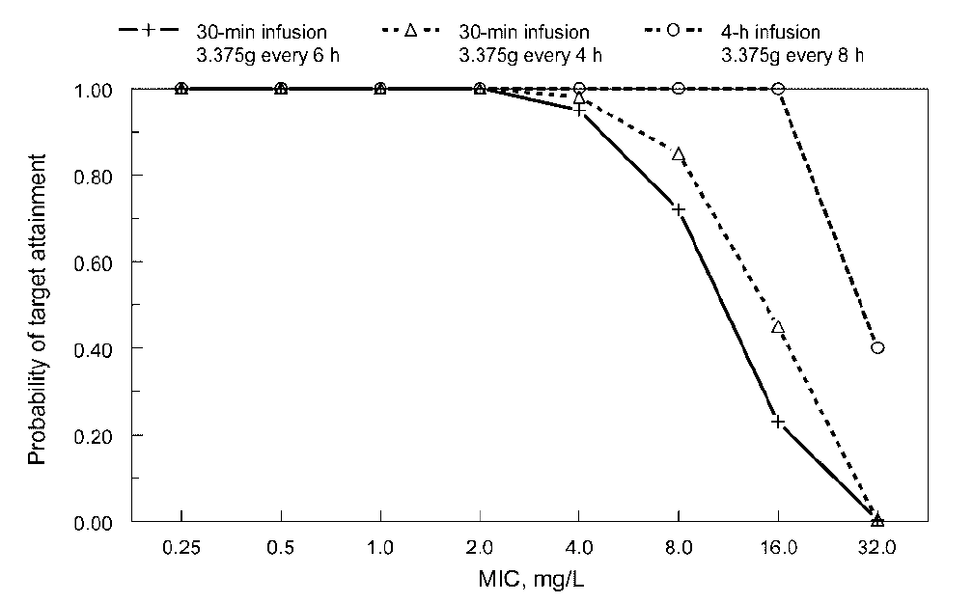
Clin Infect Dis 2007; 44(3):357–63
*
Zone cible
(*) probability of achieving concentration in excess of the MIC for 50% of the dosing interval
Notes:
Background. Piperacillin-tazobactam is frequently used to treat Pseudomonas aeruginosa infections in critically
ill patients. In an effort to improve clinical outcomes, an extended-infusion dosing scheme for piperacillintazobactam
therapy was devised using a Monte Carlo simulation and was adopted into clinical practice at Albany
Medical Center (Albany, New York). This study evaluates the clinical implications of extended infusion of piperacillin-
tazobactam therapy for critically ill patients with P. aeruginosa infection.
Methods. We performed a cohort study of patients who received piperacillin-tazobactam therapy for a P.
aeruginosa infection that was susceptible to piperacillin-tazobactam during the period January 2000–June 2004.
Prior to February 2002, all patients received intermittent infusions of piperacillin-tazobactam (3.375 g intravenously
for 30 min every 4 or 6 h); after this time, all patients received extended infusions of piperacillin-tazobactam
(3.375 g intravenously for 4 h every 8 h). Data on demographic characteristics, disease severity, and microbiology
were collected, and outcomes were compared between groups.
Results. A total of 194 patients comprised the 2 study groups: 102 patients received extended infusions of
piperacillin-tazobactam, and 92 patients received intermittent infusions of piperacillin-tazobactam. No differences
in baseline clinical characteristics were noted between the 2 groups. Among patients with Acute Physiological and
Chronic Health Evaluation–II scores17, 14-day mortality rate was significantly lower among patients who received
extended-infusion therapy than among patients who received intermittent-infusion therapy (12.2% vs. 31.6%,
respectively; ), and median duration of hospital stay after collection of samples for culture Pp.04 was significantly
shorter for patients who received extended-infusion therapy than for patients who received intermittent-infusion
therapy (21 days vs. 38 days; Pp.02).
Conclusions. These results indicate that extended-infusion piperacillin-tazobactam therapy is a suitable alternative
to intermittent-infusion piperacillin-tazobactam therapy, and they strongly suggest that improved outcomes
may be realized by administering extended-infusion piperacillin-tazobactam therapy to critically ill patients with
P. aeruginosa infection.

Slide 47
Pipéracilline-Tazobactam en perfusion prolongée dans les infections à P. aeruginosa
Monocentrique, rétrospective
92 pts perfusion intermittente 3.3 g sur 30’ / 4 à 6 h (01/2000- 02/2002)
102 pts perfusion allongée 3.3 g sur 4h / 8 heures (02/2002- 06/2004)
 | Perfusion prolongée | Perfusion intermittente | p
Mortalité J14 | 12.2 % | 31.6 % | 0.04
Dans le sous groupe des patients avec APACHE II ≥ 17
Moins d’infection peau et PM 11 vs 25% (p=0.009) et plus d’infections urinaires (p=0.2) dans le groupe « extended infusion »
Lodise et al., Clin Infect Dis, 2007, 44(3):357-63

Slide 48
Perfusion prolongée
L’administration des β lactamines en perfusion prolongée semble avoir un bénéfice (efficacité, voire mortalité) Proposer la perfusion prolongée dans des conditions pharmacodynamiques défavorables: Altération de la PK (augmentation du VD) CMI élevées (ou germes à risque de…) Foyer profond ? Infections sévères ? Dans ces conditions, prolonger la perfusion des β lactamines, Sur 3h: méropénème Sur 4h: pipéracilline-tazobactam, céfépime

Slide 49
Comment augmenter le T>CMI?
Augmenter les doses unitaires
Utiliser une molécule à ½ vie longue
Raccourcir l’intervalle entre 2 doses
Allonger la durée de chaque perfusion
Perfuser en continue sur 24 h

Slide 50
β-lactamines: administration continue
concentrations
CMI
temps
t > CMI

Slide 51
Posologie de ceftazidime et T > CMI
Posologie
T > CMI* (%)
4 g/24 h (perf. continue)
3 g/24 h "
2 g/24 h "
2 g/8 h (Adm. discontinue)
1 g/8 h "
1 g/12 h "
100
100
100
92
82
52
* CMI = 4 mg/l
Benko (1996), Nicoleau (1996), Houlihan (1997)

Slide 52
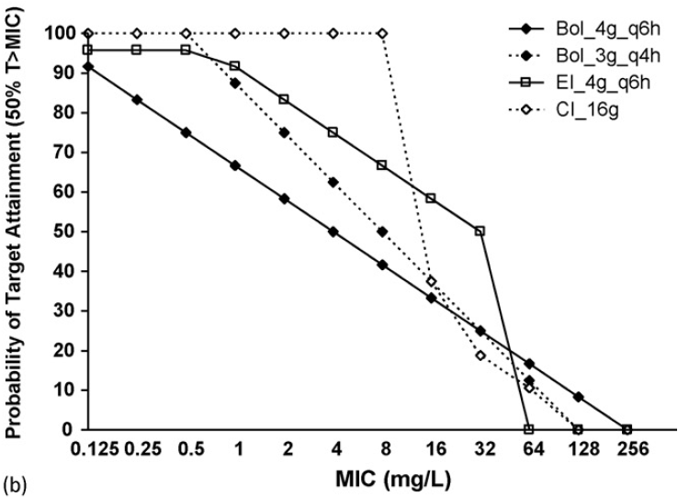
Modèles pharmacocinétiques: pipéracilline-tazobactam
(CMI=8mg/l, seuil critique inf pour entérobactéries)
16 pts de réanimation en sepsis traités par pip-taz: dosages plasmatiques
Modélisation de la probabilité d’atteindre >50% du temps au dessus de la CMI pour 2000 pts
Distribution de CMI issue de la base MYSTIC (2003)
Comparaison 4g x 4/j versus 16g ivse
Roberts J et al, International Journal of Antimicrobial Agents 35 (2010) 156–163

Slide 53
β-lactamines: administration continue (IV)
Arguments théoriques POUR
  T>CMI optimal (ou > 4xCMI)
  Diminution de la dose totale /24h
  Economie de temps infirmier
  Moindre risque d'infection
  Meilleur respect des horaires d’administration

Slide 54
Ceftazidime: études cliniques comparatives (randomisées contrôlées)
Auteur | Lieu | Infection | n | Posologie |  | Echec clinique |  | Mortalité
 |  |  | n | Dose IVSE/j | Dose interm | IVSE | Interm | IVSE | Interm
Hanes 2000 | Réa | Pneumonies | 31 | 60mg/kg | 2g/8h | 44% | 29% | ND | ND
Angus 2000 | - | Mélioïdose | 21 | 96mg/kg | 40mg/kg/8h | ND | ND | 30% | 82%
Buijk 2002 | Réa | Intra abdo | 18 | 4,5g | 1,5g/8h | ND | ND | 25% | 33%
Nicolau 2001 | Réa | Pneumonies | 35 | 3g | 2g/8h | 6% | 17% | ND | ND
Kasiakou S. et al., Lancet Inf Dis, 2005

Slide 55
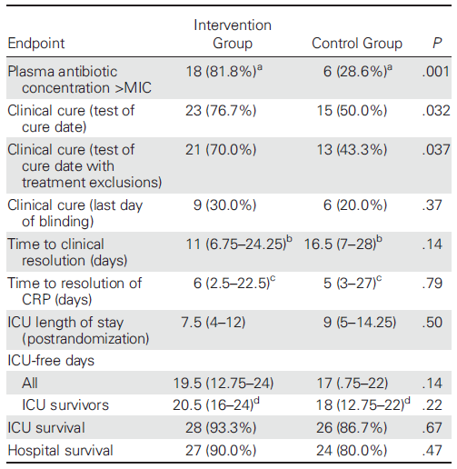
Comparaison perfusion continue vs discontinue
Étude prospective
60 pts traités par pip-taz, méropéneme, ticar-clav
30 pts dans le groupe perfusion continue, 30 pts groupe perfusion discontinue
40% de pneumonies
Pas les CMI des patients (mais la CMI critique pour P. aeruginosa)
43% des patients avaient une infection documentée dans le groupe intervention versus 57% dans le groupe contrôle
Dulhunty et al., Clin Infect Dis. (2013) 56 (2): 236-244.

Slide 56
β-lactamines: administration continue (IV)
In vivo, pas de confirmation nette de l’avantage PK-PD
  Concentration trop basse au site de l’infection
  Mouton, et al. Antimicrob Agents and Chemother 1990;34:2307
  Neutralisation plus facile par les ß-lactamases
  Effet inoculum marqué
  Instabilité du produit à température ambiante: 10% de dégradation à 25°C après 3,5h pour l’imipénème et 5,15h pour le méropénème
  Viaene E, et al Antimicrob Agents and Chemother 2002;46:2327
  Hétérogénéité des populations étudiées
  Patients de réanimation peu sévères (mortalité autour de 10%)
  Comparaison inéquitable avec dose totale quotidienne supérieure dans le groupe perfusion iv intermittente
  Données évolutives non corrélées aux données PK-PD (le plus souvent non rapportées)
Pharmacologie
Méthodologie

Slide 57
Stabilité des β lactamines
Durée de stabilité (heures): dégradation < 10%
 | 37°C | 25°C
Aztreonam | >24 | /
Pipéracilline | 21 | 30
Pipé / tazobactam | >24 | 72
Ceftazidime | 8 | 24
Céfépime | 13 | 20
Cefpirome | 7 | 23
Imipénème | 3 | 3,5
Méropénème | 1,5 | 5
Jehl F et al., Réanimation (2009) 18, 343—352

Slide 58
Perfusion continue
L’administration des β lactamines en perfusion continue pourrait avoir un bénéfice Evoquer la perfusion continue dans des conditions pharmacodynamiques défavorables: CMI élevées (ou germes à risque de…), notamment P. aeruginosa ? Altération de la PK (augmentation du VD)? Infections sévères ? Attention au problème de stabilité

Slide 59
Conclusions

